Slide 1
Первое поколение ЭВМ: 1940–1950-е годы

Slide 2
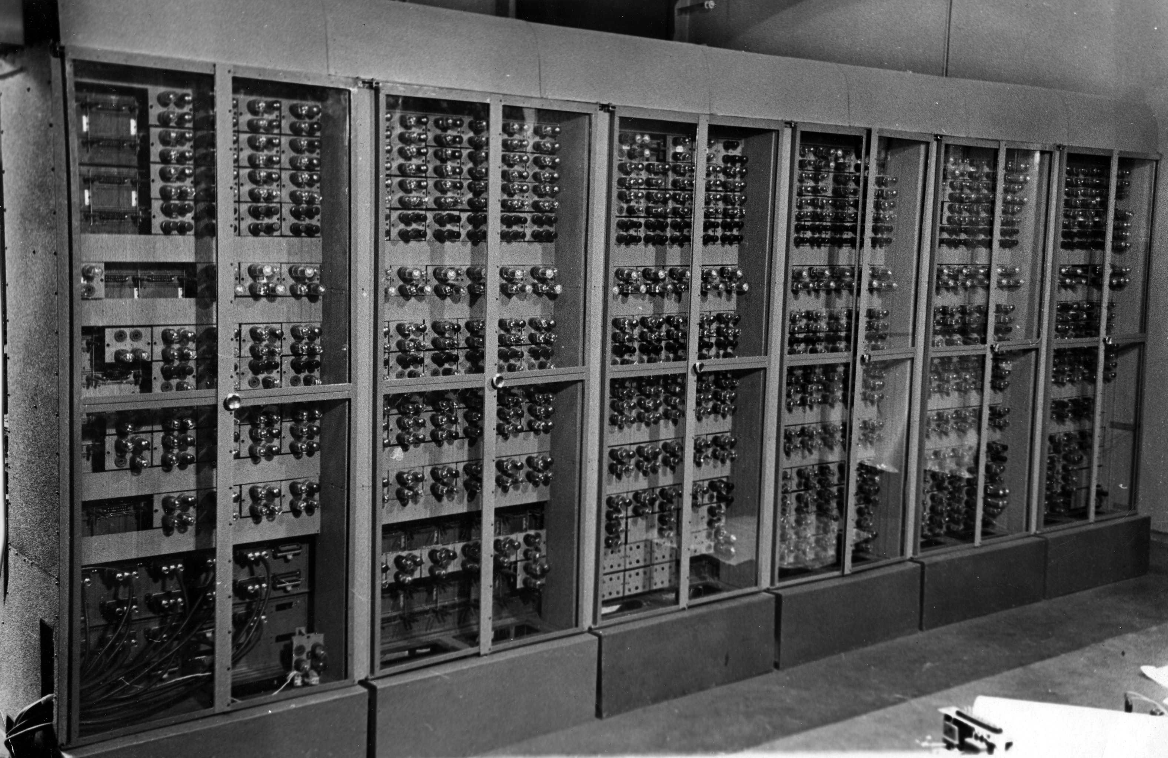
Введение
Электронно-вычислительные машины, созданные на основе вакуумных ламп, стали началом эпохи цифровых технологий.
Они появились в период с конца 1940-х до начала 1950-х годов и были разработаны для выполнения сложных математических расчетов и научных исследований.

Slide 3
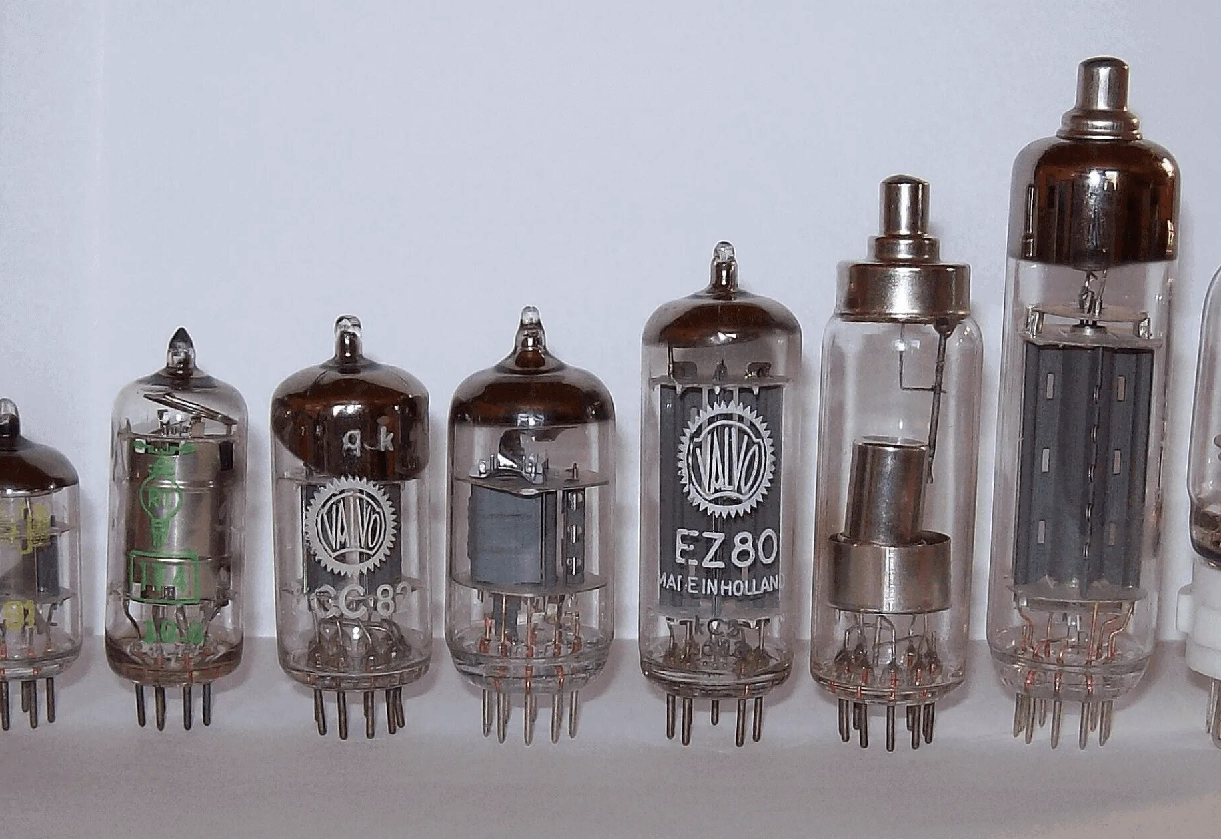
Вакуумные лампы — основа первого поколения ЭВМ
Эти лампы стали основным компонентом, отвечающим за выполнение логических операций.
Однако они отличались большими размерами, высокой теплоотдачей и энергопотреблением, что вызывало определенные трудности.
Кроме того, их надежность была ограничена, и они часто выходили из строя из-за перегрева.

Slide 4
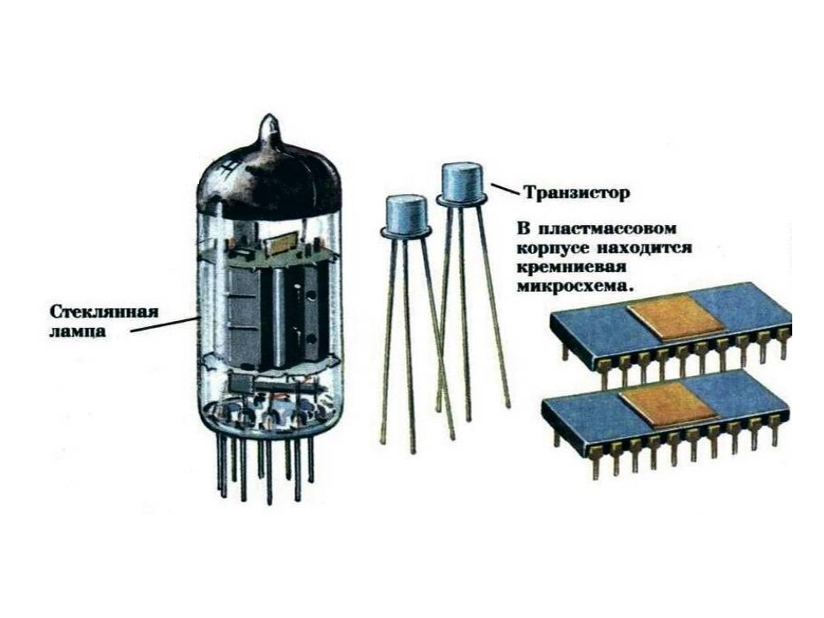
Принцип работы
В электровакуумной лампе при подаче небольшого напряжения на сетку в цепи анода получаем усиленный сигнал

Slide 5
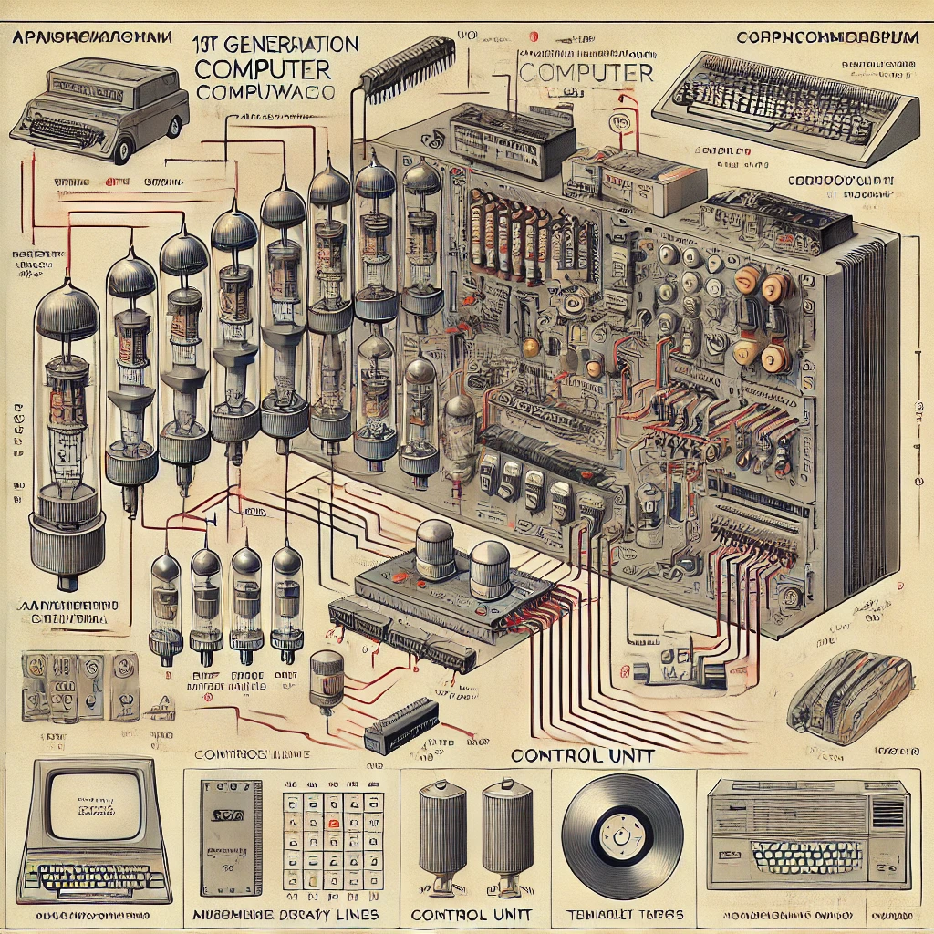
Аппаратная база

Slide 6
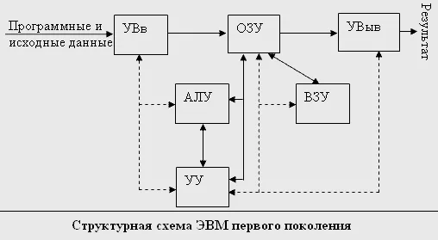
Структурная схема

Slide 7
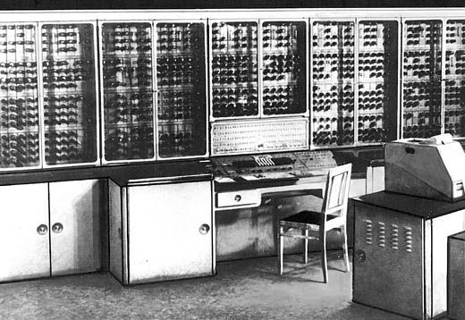
Ключевые особенности
Огромные физические размеры, занимавшие целые комнаты.
Низкая скорость выполнения операций по сравнению с современными компьютерами.
Ограниченная память и необходимость программирования на машинных языках.
Высокая стоимость и сложность в эксплуатации.

Slide 8
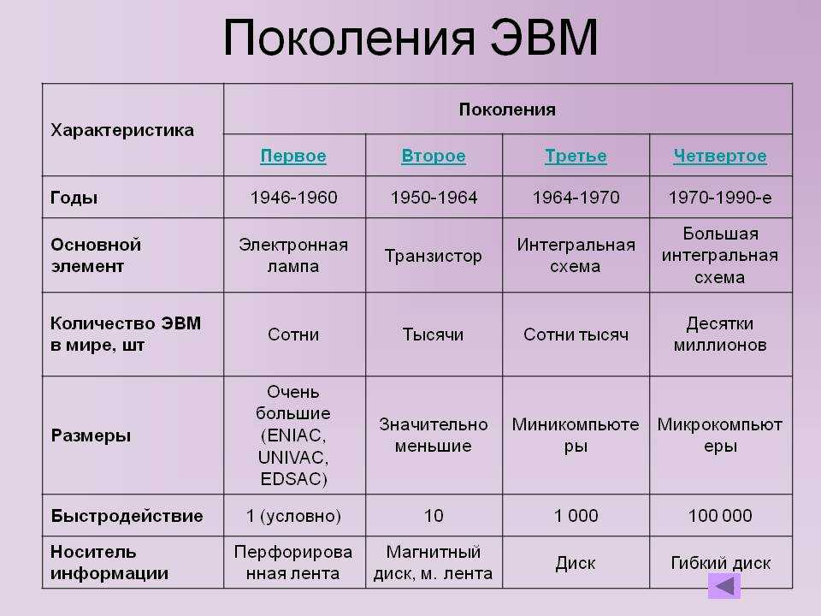
Характеристика

Slide 9
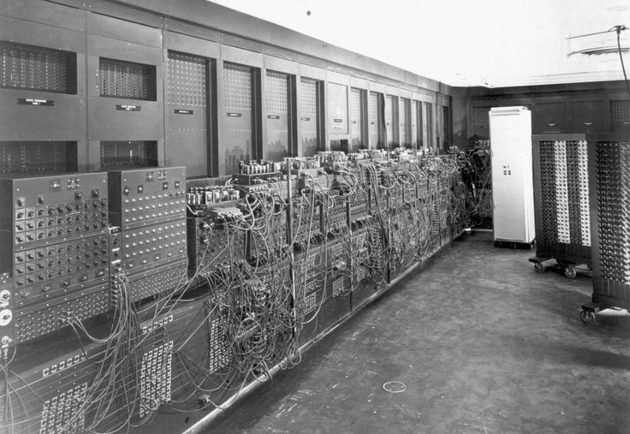
ENIAC (Electronic Numerical Integrator and Computer)
Эта машина была разработана в 1946 году в США для нужд армии.
Она состояла из 18 000 вакуумных ламп и занимала площадь более 167 м².
ENIAC использовался для баллистических расчетов и других научных задач.

Slide 10
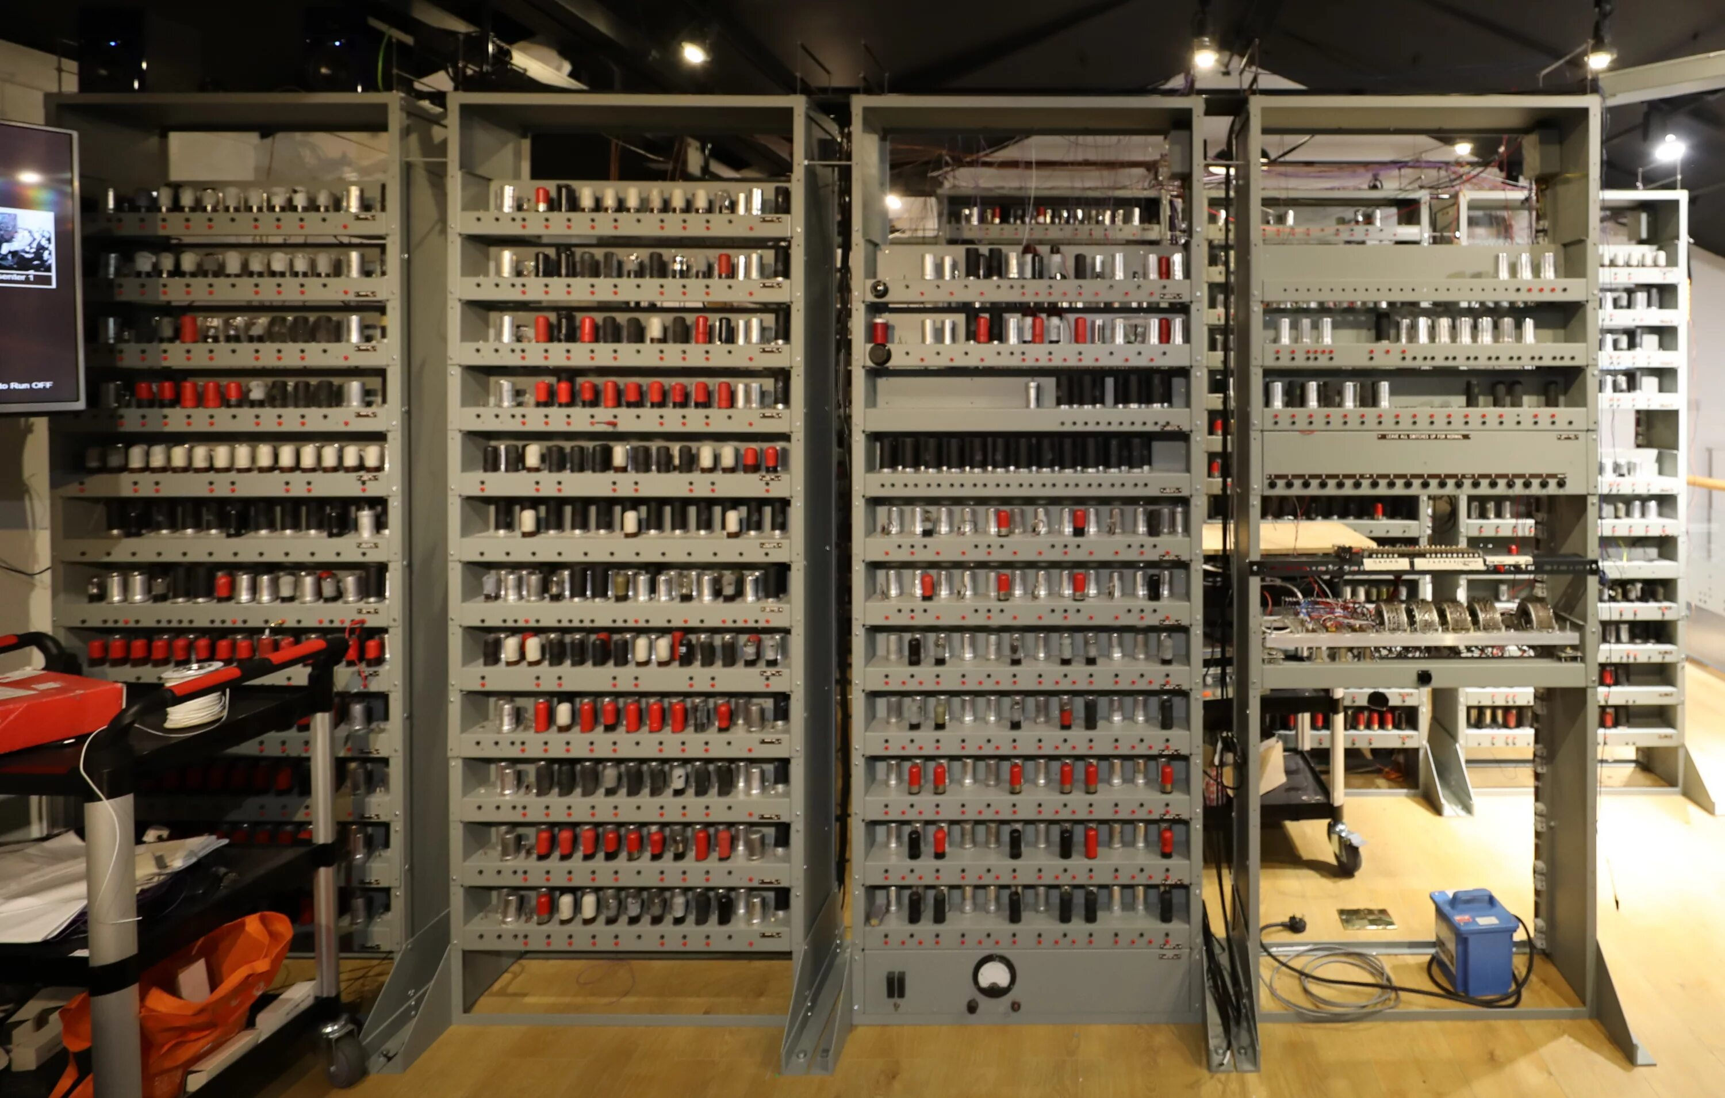
Универсальные и специальные машины
EDSAC (1949) — одна из первых ЭВМ, которая использовала хранение программы в памяти.

Slide 11
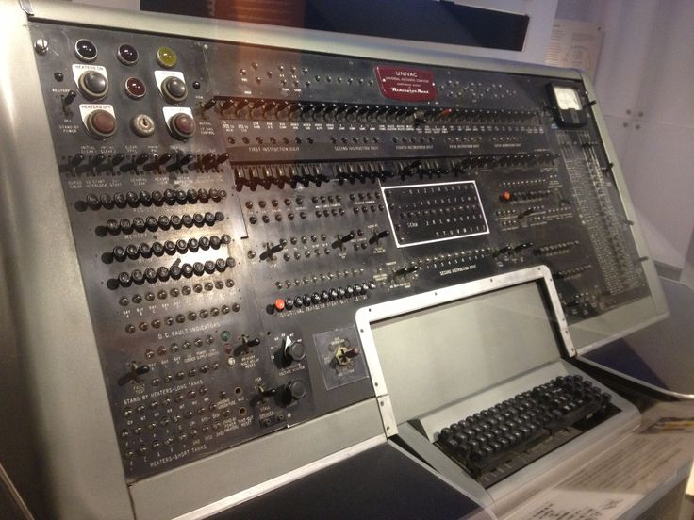
Универсальные и специальные машины
UNIVAC I (1951) — первый коммерчески доступный компьютер.

Slide 12
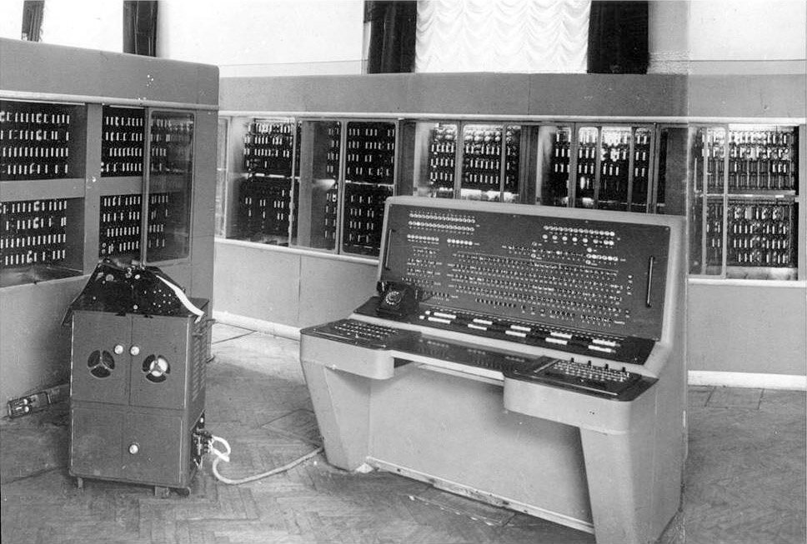
Универсальные и специальные машины
BESM-1 (1952) — первая советская ЭВМ для научных расчетов.

Slide 13
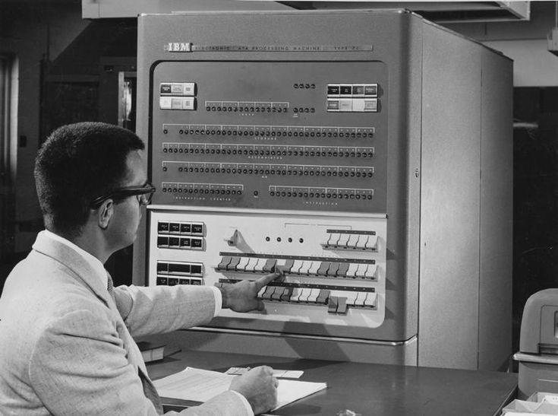
Программирование ЭВМ первого поколения
Программы писались вручную на машинных языках, что делало процесс сложным и медленным.
Для ввода данных использовались перфокарты и перфоленты.

Slide 14
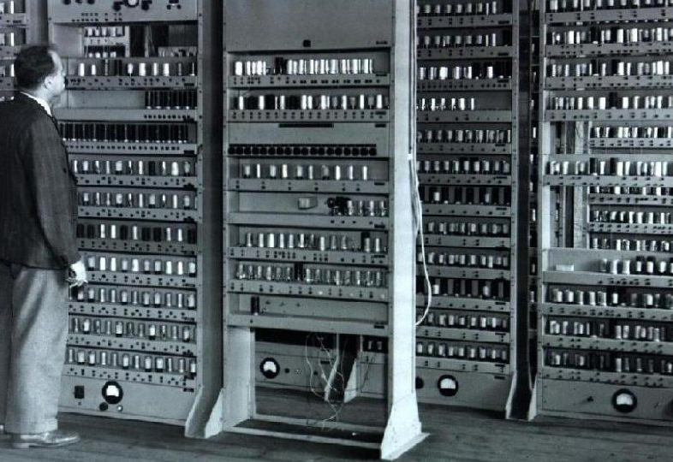
Где использовались ЭВМ?
Научные исследования: расчеты траекторий, ядерные эксперименты.
Военные нужды: баллистические вычисления, дешифровка.
Коммерческие задачи: учет, обработка данных, статистика.

Slide 15
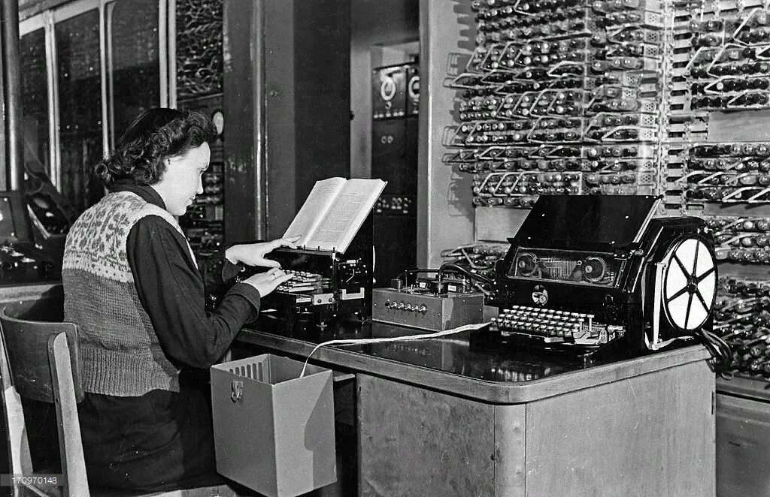
Основные трудности ЭВМ первого поколения
Огромные размеры и высокая стоимость.
Ограниченная производительность и частые сбои.
Требовали специальных условий для работы (охлаждение и стабилизация).

